Slide 1
ARQUITETURA COOKIE
Eric Donato & Paula Martins

Slide 2
TIPOS DE ARQUITETURA
1
Fila Única + Múltiplos Fornos
Múltiplas Filas + Um Forno
3
2
Múltiplas Filas + Múltiplos Fornos

Slide 3
Fila Única + Múltiplos Fornos
Uma única fila central atende vários fornos simultaneamente.

Slide 4
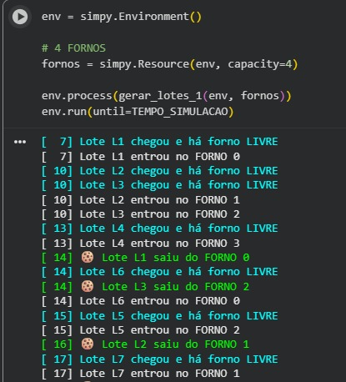
Fila Única + Múltiplos Fornos
Uma única fila central atende vários fornos simultaneamente.
A fila é global e os fornos compartilham os lotes conforme ficam livres.
É a arquitetura mais eficiente, reduz tempo de espera e evita fornos ociosos.
Ideal quando os fornos têm capacidades iguais e precisam operar de forma balanceada.

Slide 5
Múltiplas Filas + Múltiplos Fornos
Cada forno possui sua própria fila independente.

Slide 6
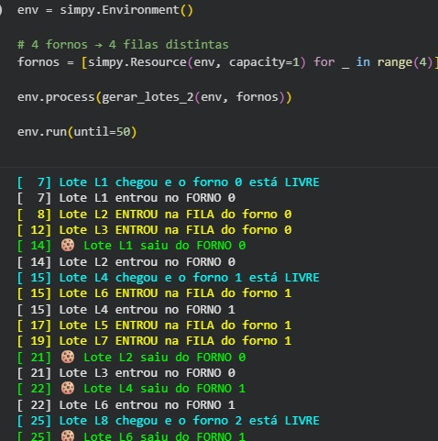
Múltiplas Filas + Múltiplos Fornos
Os lotes precisam escolher qual fila entrar e cada forno segue seu próprio fluxo.
Essa arquitetura revela desigualdades naturais entre filas e gargalos específicos.
Boa para simular ambientes reais onde os fornos ficam separados fisicamente ou possuem comportamentos distintos.

Slide 7
Múltiplas Filas + Um Forno
Há várias filas, mas somente um forno real processando os lotes.

Slide 8
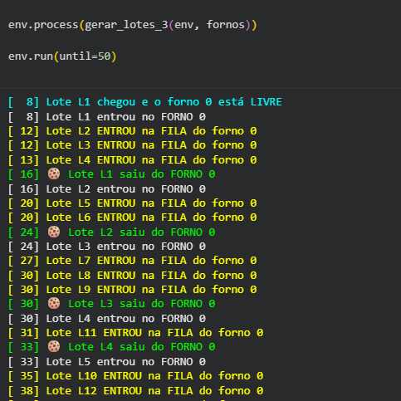
Múltiplas Filas + Um Forno
Há várias filas virtuais, mas somente um forno real processando os lotes.
Todos os itens acabam disputando um único recurso, o que cria gargalo inevitável.
É útil como modelo de comparação ou estudo, mas pouco eficiente em produção real.
Mostra claramente como o número de servidores impacta o desempenho do sistema.

Slide 9
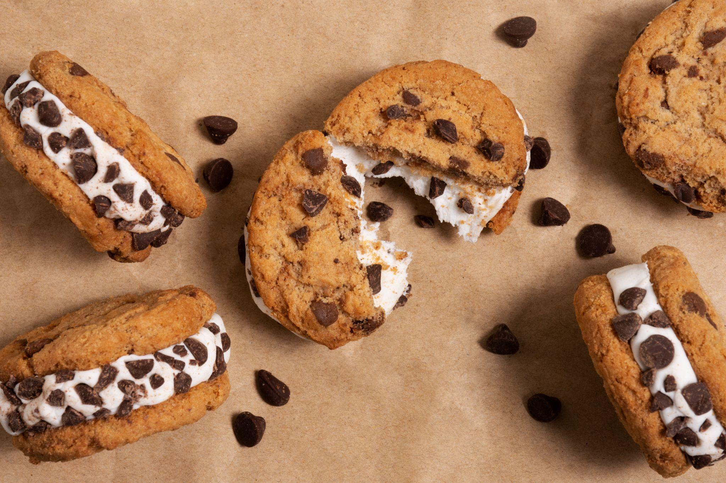
Fim
www.linkedin.com/in/paulamorin
https://www.linkedin.com/in/ericdonato

